Slide 1

从《东方project》
到同人创作的未来
——hastin
Notes:
wps稻壳儿佳誉设计原创链接：http://chn.docer.com/works?userid=219874625

Slide 2

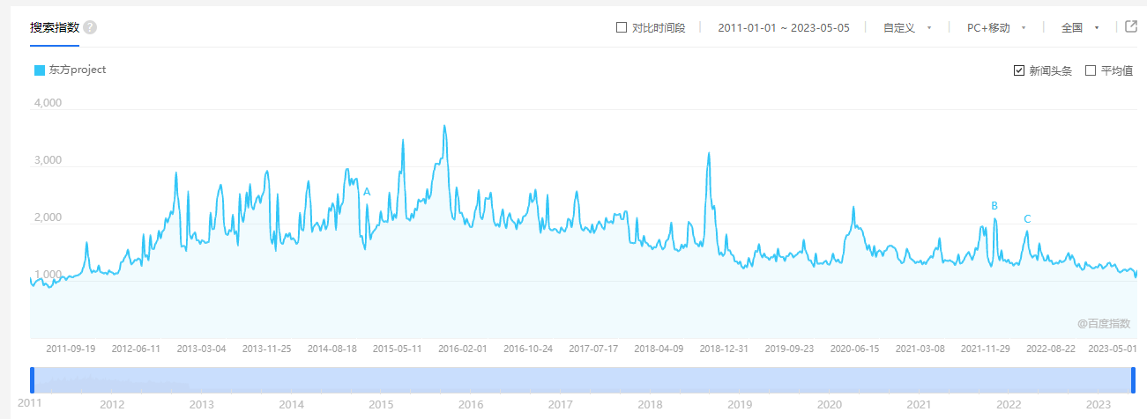
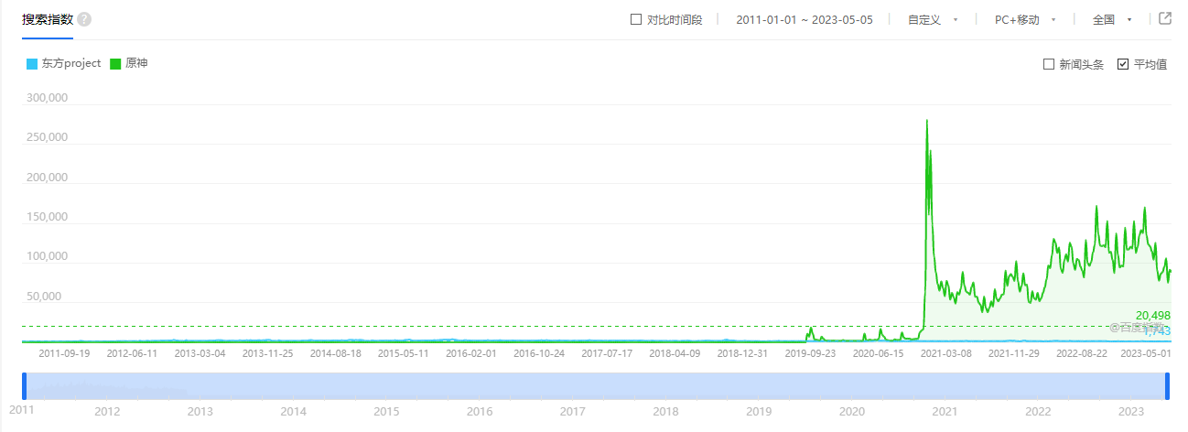
Notes:
wps稻壳儿佳誉设计原创链接：http://chn.docer.com/works?userid=219874625

Slide 3
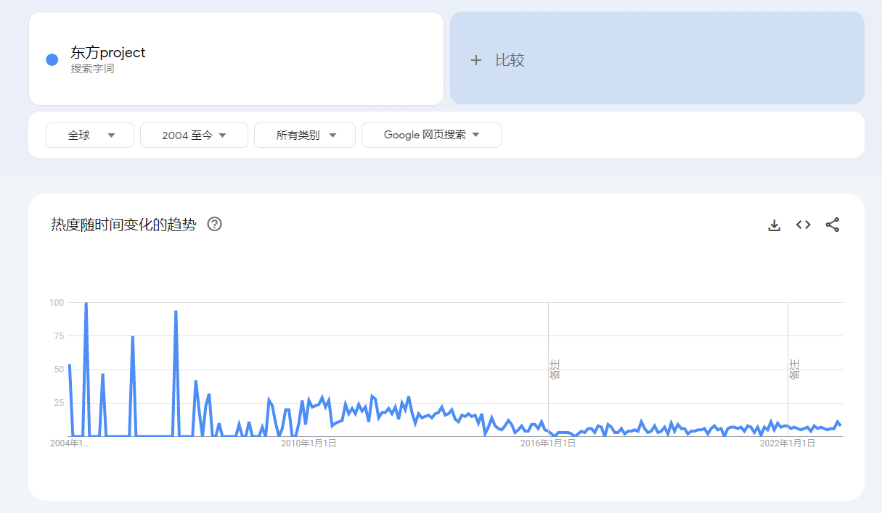
Notes:
wps稻壳儿佳誉设计原创链接：http://chn.docer.com/works?userid=219874625

Slide 4
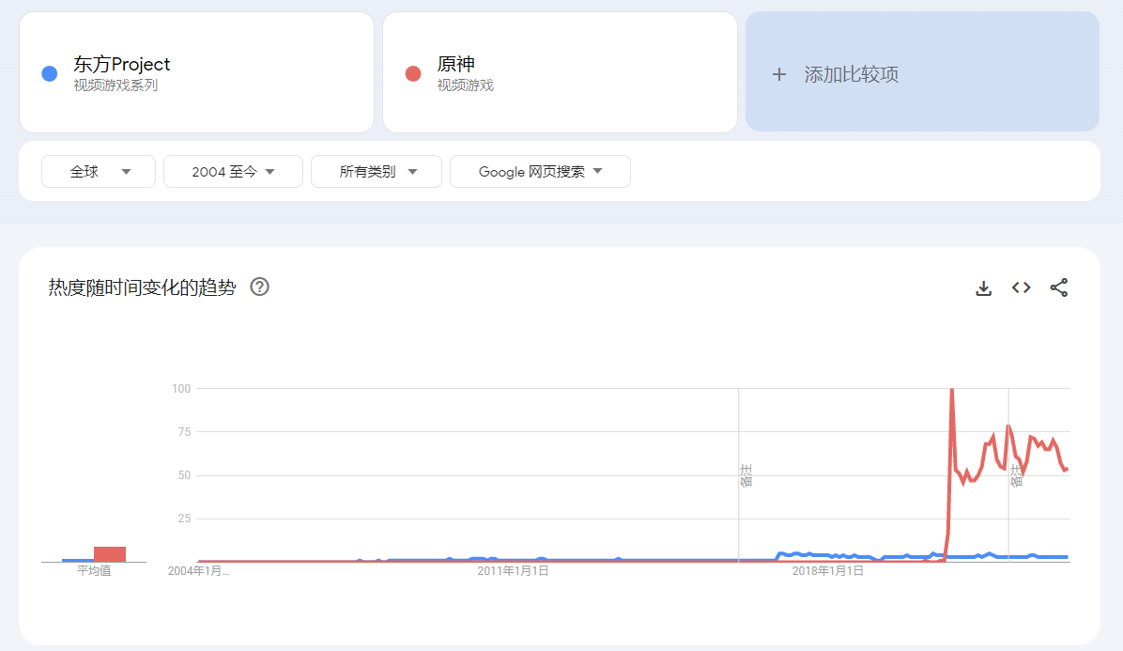
Notes:
wps稻壳儿佳誉设计原创链接：http://chn.docer.com/works?userid=219874625

Slide 5
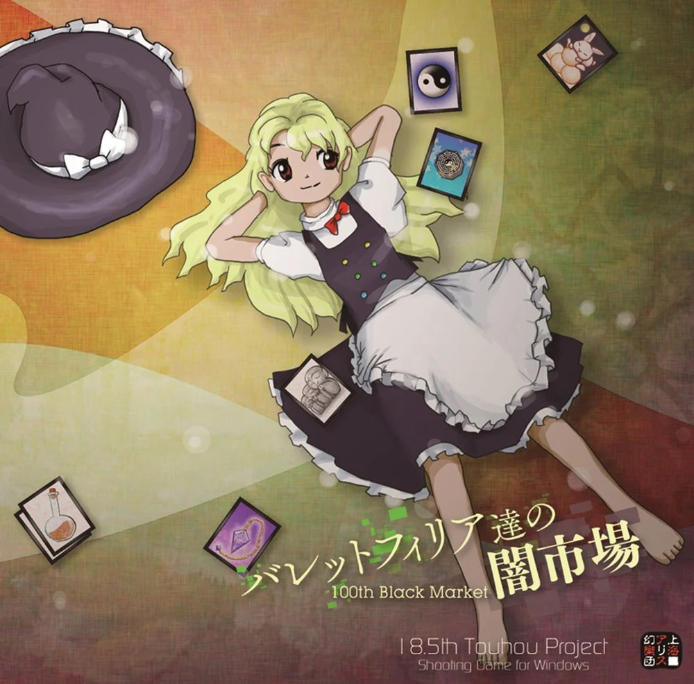

官方作品
同人二创
Notes:
wps稻壳儿佳誉设计原创链接：http://chn.docer.com/works?userid=219874625

Slide 6
官方作品
Notes:
wps稻壳儿佳誉设计原创链接：http://chn.docer.com/works?userid=219874625

Slide 7
官方作品
弹幕设计
Notes:
wps稻壳儿佳誉设计原创链接：http://chn.docer.com/works?userid=219874625

Slide 8
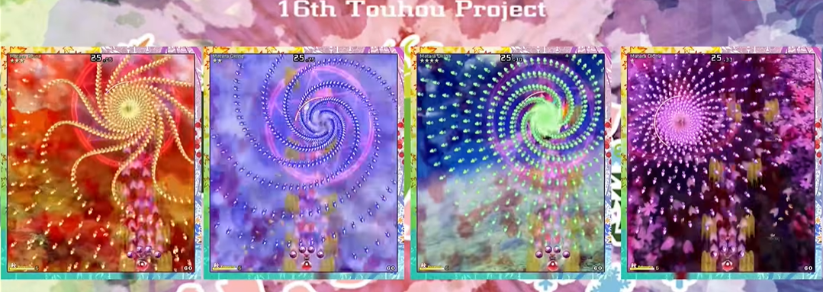
弹幕重复
Notes:
wps稻壳儿佳誉设计原创链接：http://chn.docer.com/works?userid=219874625

Slide 9
官方作品
弹幕设计
画面贴图
制作细节
Notes:
wps稻壳儿佳誉设计原创链接：http://chn.docer.com/works?userid=219874625

Slide 10

Notes:
wps稻壳儿佳誉设计原创链接：http://chn.docer.com/works?userid=219874625

Slide 11
同人二创
Notes:
wps稻壳儿佳誉设计原创链接：http://chn.docer.com/works?userid=219874625

Slide 12
同人二创
创作规约
疫情冲击
资金问题
Notes:
wps稻壳儿佳誉设计原创链接：http://chn.docer.com/works?userid=219874625

Slide 13
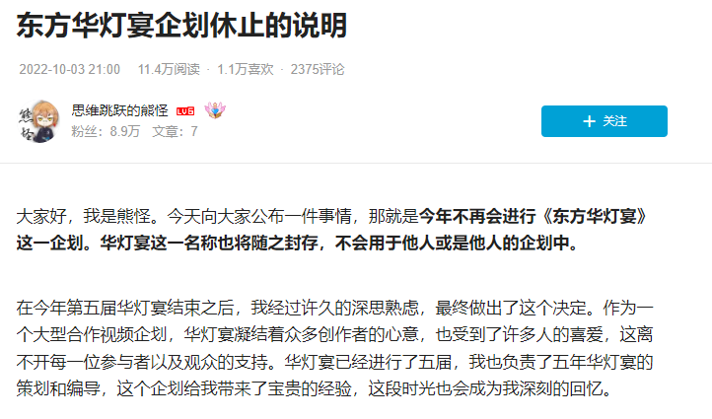
Notes:
wps稻壳儿佳誉设计原创链接：http://chn.docer.com/works?userid=219874625

Slide 14
衰 落
的
意 义
？
喷了它这么多
Notes:
wps稻壳儿佳誉设计原创链接：http://chn.docer.com/works?userid=219874625

Slide 15
社会环境
娱乐活动的改变
快节奏和碎片化
同人创作的限制
Notes:
wps稻壳儿佳誉设计原创链接：http://chn.docer.com/works?userid=219874625

Slide 16
互联网环境
模因传播
用户群体
Notes:
wps稻壳儿佳誉设计原创链接：http://chn.docer.com/works?userid=219874625

Slide 17



横
向
比
较
Notes:
wps稻壳儿佳誉设计原创链接：http://chn.docer.com/works?userid=219874625

Slide 18
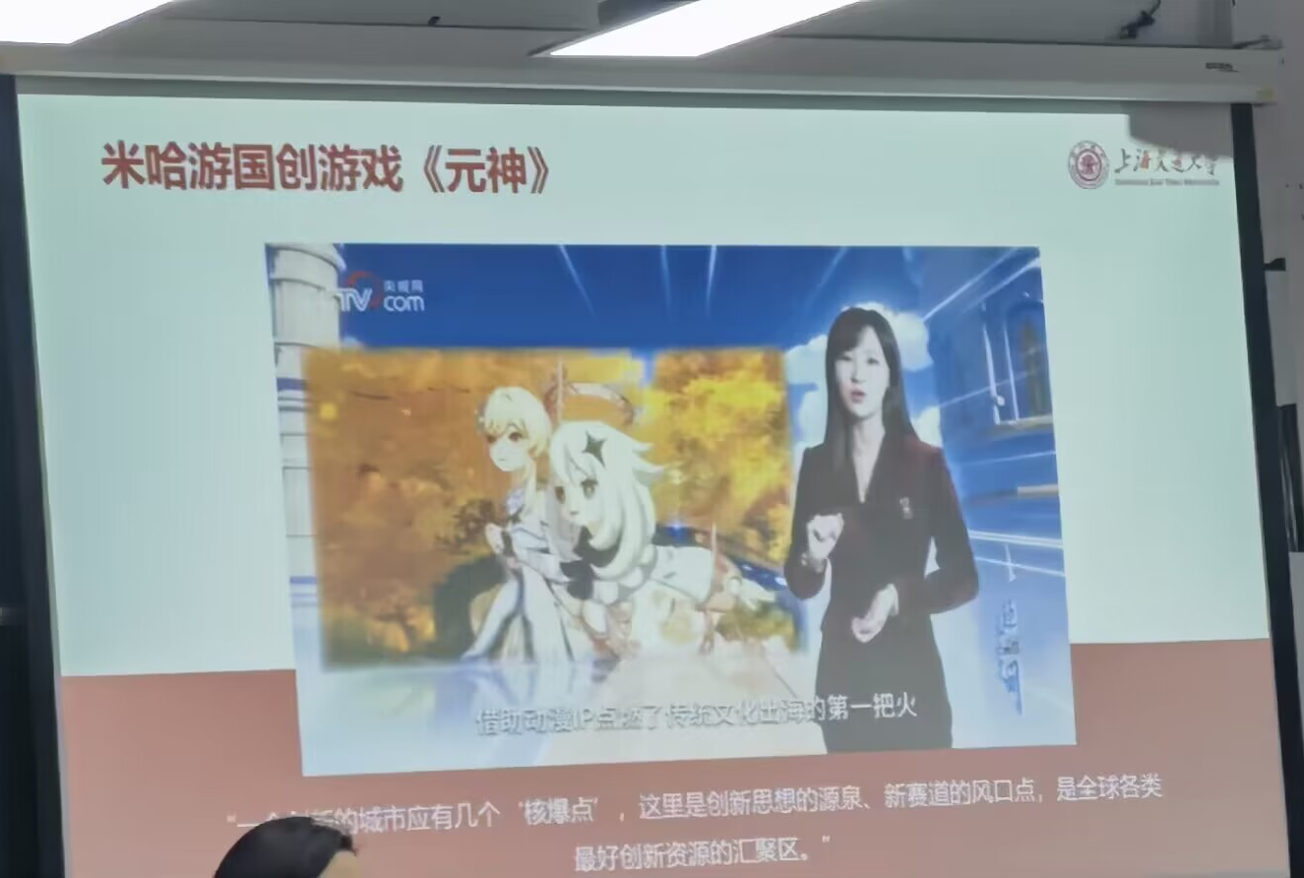
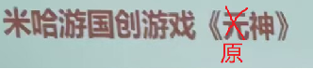
Notes:
wps稻壳儿佳誉设计原创链接：http://chn.docer.com/works?userid=219874625

Slide 19
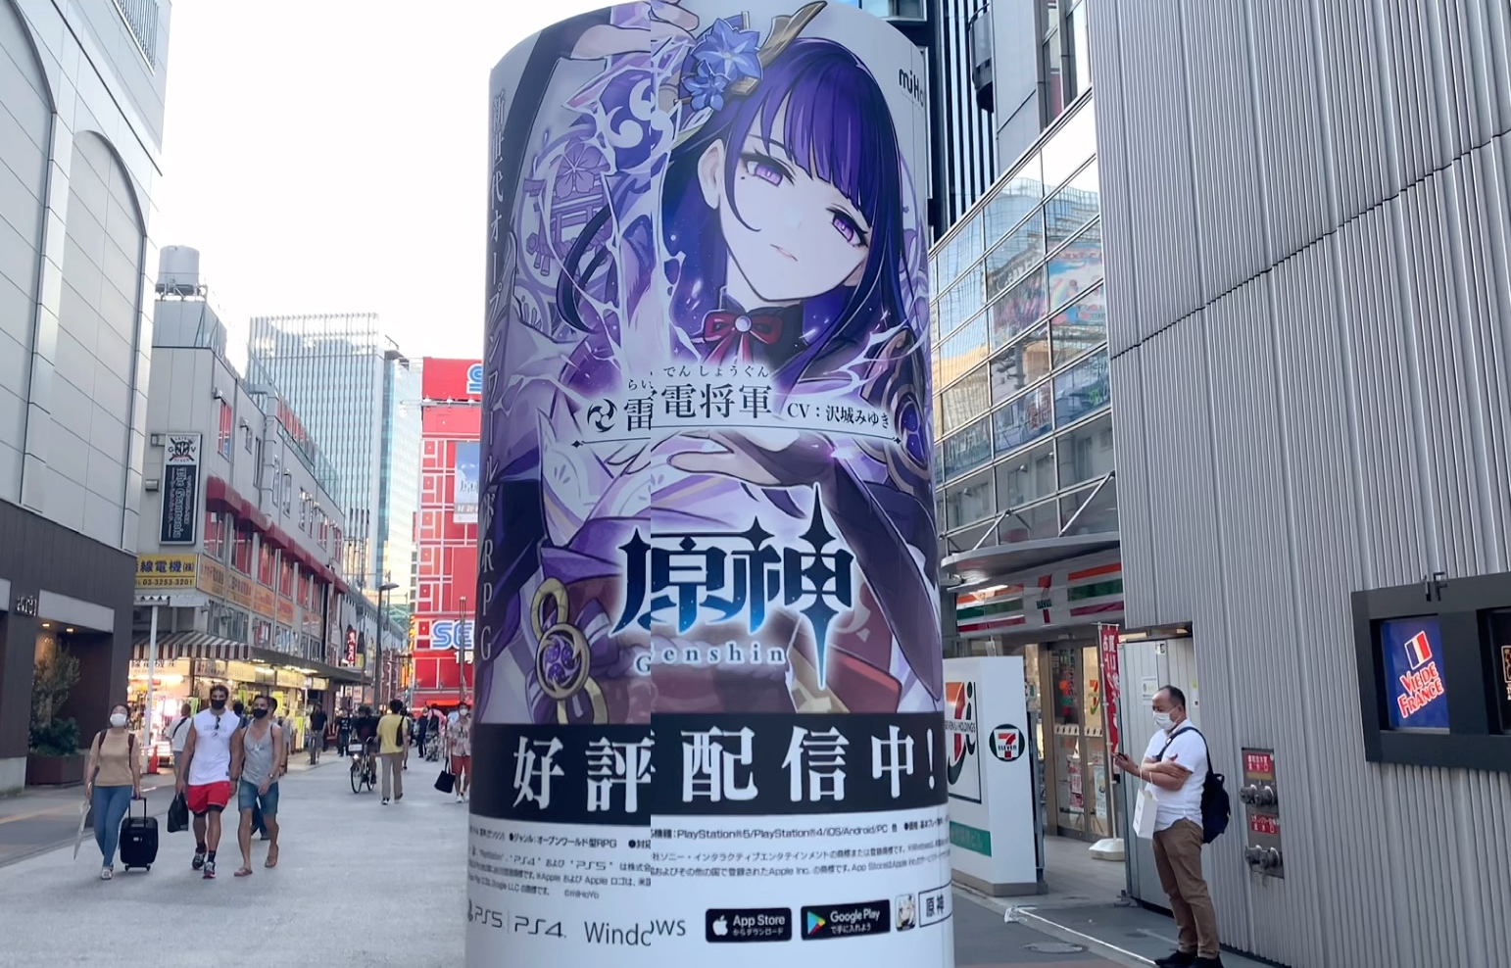

商业化-宣传
Notes:
wps稻壳儿佳誉设计原创链接：http://chn.docer.com/works?userid=219874625

Slide 20
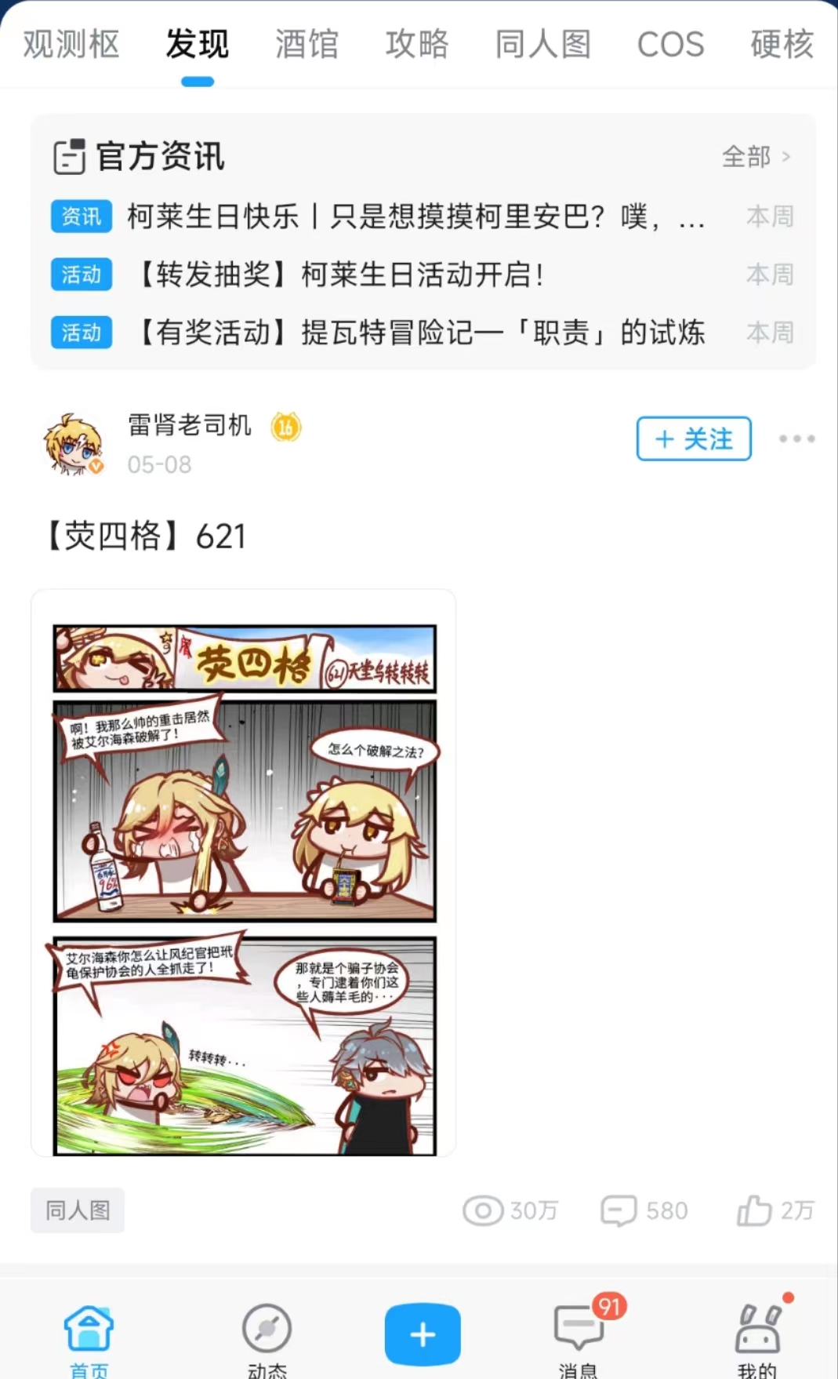
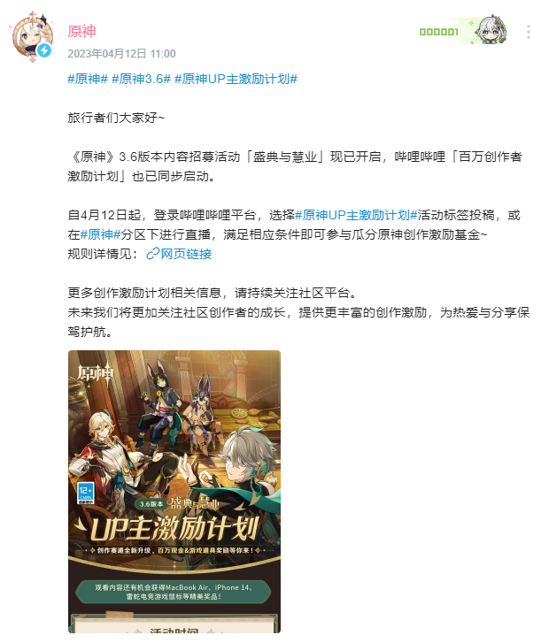
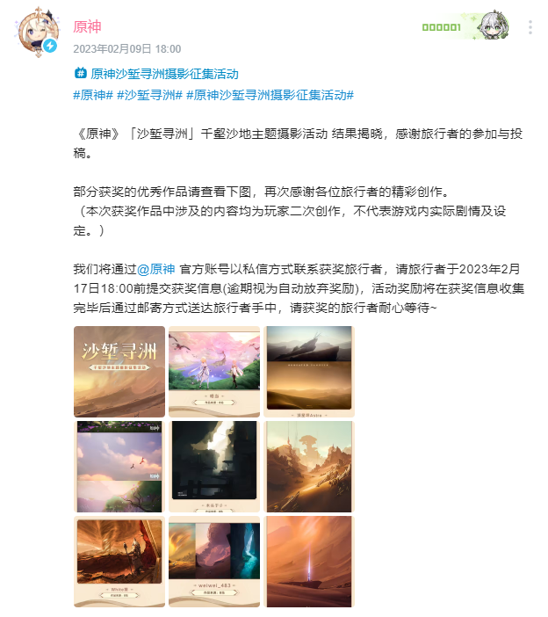
商业化-激励
Notes:
wps稻壳儿佳誉设计原创链接：http://chn.docer.com/works?userid=219874625

Slide 21
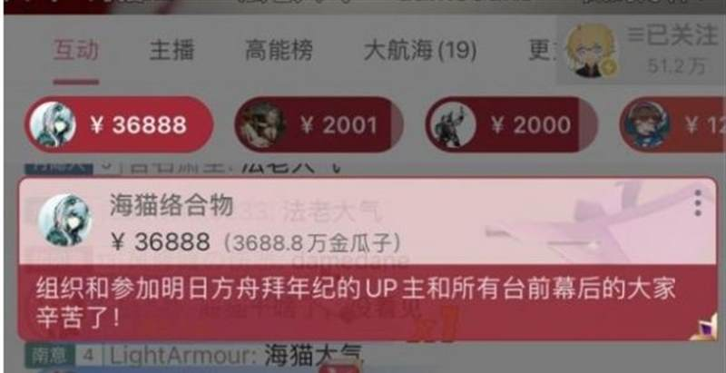
海猫的打赏
Notes:
wps稻壳儿佳誉设计原创链接：http://chn.docer.com/works?userid=219874625

Slide 22
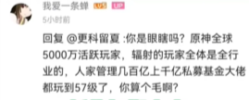
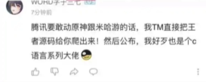
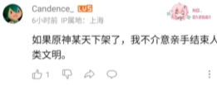
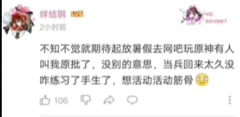
op逆天言论
Notes:
wps稻壳儿佳誉设计原创链接：http://chn.docer.com/works?userid=219874625

Slide 23
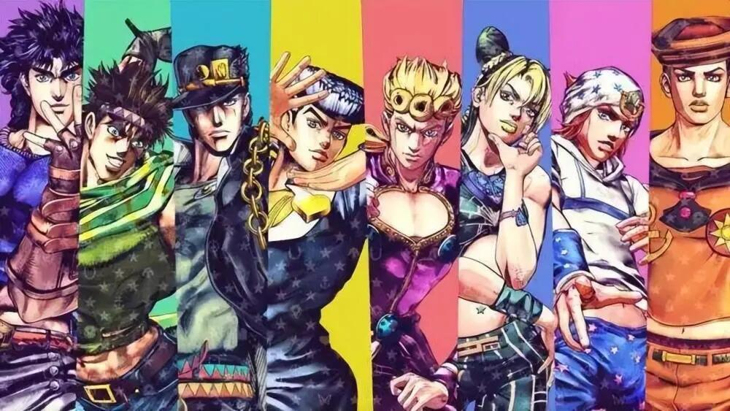

商业化动漫
Notes:
wps稻壳儿佳誉设计原创链接：http://chn.docer.com/works?userid=219874625

Slide 24
商业化动漫
东方
高资金投入
低资金投入
视觉冲击大
游戏性低
剧情性强
剧情性弱
了解成本低
了解成本高
Notes:
wps稻壳儿佳誉设计原创链接：http://chn.docer.com/works?userid=219874625

Slide 25
东方
原创同人作品
低资金投入
Notes:
wps稻壳儿佳誉设计原创链接：http://chn.docer.com/works?userid=219874625

Slide 26
同
人
创
作
?
Notes:
wps稻壳儿佳誉设计原创链接：http://chn.docer.com/works?userid=219874625

Slide 27
无法与商业化相比
但是能开辟自己的赛道
Notes:
wps稻壳儿佳誉设计原创链接：http://chn.docer.com/works?userid=219874625

Slide 28
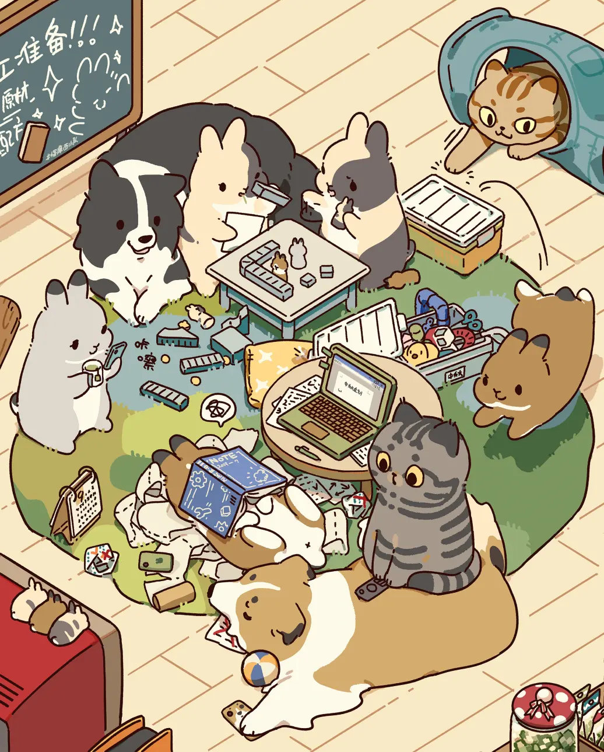
提摩西小队
Notes:
wps稻壳儿佳誉设计原创链接：http://chn.docer.com/works?userid=219874625

Slide 29

提摩西小队
Notes:
wps稻壳儿佳誉设计原创链接：http://chn.docer.com/works?userid=219874625

Slide 30
“我会继续做这样杰出的游戏，即使没人支持了，我也会很开心因为这是我自己想做的游戏。”
Notes:
wps稻壳儿佳誉设计原创链接：http://chn.docer.com/works?userid=219874625

Slide 31
同人市场依旧能给同人创作者们提供足够的支撑
但作品的质量依然不可或缺
Notes:
wps稻壳儿佳誉设计原创链接：http://chn.docer.com/works?userid=219874625

Slide 32
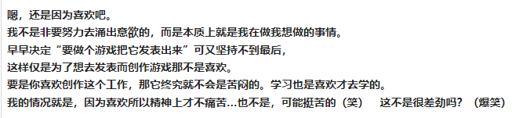
『东方的黎明』
Notes:
wps稻壳儿佳誉设计原创链接：http://chn.docer.com/works?userid=219874625

Slide 33
感
谢
聆
听
Notes:
wps稻壳儿佳誉设计原创链接：http://chn.docer.com/works?userid=219874625

